Slide 1

সবাইকে আজকের ক্লাসে স্বাগতম

Slide 2


পরিচিতি পর্ব
শিক্ষক পরিচিতি
পাঠ পরিচিতি
নামঃ ইমরান হোসেন
শ্রেণিঃ নবম-দশম শ্রেণি
পদবিঃ সহকারী শিক্ষক (বাংলা)
বিষয়ঃ বাংলা ১ম পত্র
প্রতিষ্ঠান: দক্ষিণ ঘাটলাবাগ মহিলা দাখিল মদ্রাসা
পাঠঃ কপোতাক্ষ নদ (কবিতা)
উপজেলাঃ চাটখিল
ধরন: চতুর্দশপদী কবিতা
জেলাঃ নোয়াখালী
মোবাইলঃ ০১৮৭১৭১০৯৬০
সময়ঃ ৪৫ মিনিট
ইমেইলঃ imranhossain588e@gmail.com

Slide 3
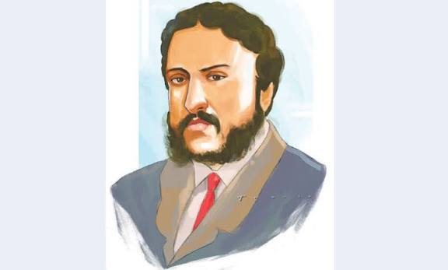
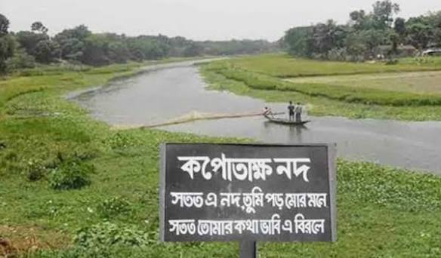
কবি পরিচিতি
জন্মতারিখ: ২৫ জানুয়ারি, ১৮২৪
জন্মস্থান: সাগরদাঁড়ি, যশোর, অবিভক্তবাংলা (বর্তমান বাংলাদেশ)
পিতা: রাজনারায়ন দত্ত (বিশিষ্ট আইনজীবী)
মাতা: জাহ্নবী দেবী
খ্রিষ্টধর্ম গ্রহণ: ১৮৪৩ সালের ৯ ফেব্রুয়ারি তিনি খ্রিষ্টধর্ম গ্রহণ করেন এবং নামের সঙ্গে 'মাইকেল' যুক্ত করেন।
পেশা: তিনি শিক্ষকতা, সাংবাদিকতা ও আইন পেশার সঙ্গে যুক্ত ছিলেন। কর্মজীবনের শুরুতে তিনি মাদ্রাজ ও পরবর্তীতে কলকাতা হাইকোর্টে কাজ করেন।
সাহিত্যিক অবদান ও কীর্তি:
মহাকাব্য: মেঘনাদবধ কাব্য (১৮৬১) — তাঁর সর্বশ্রেষ্ঠ ও অমর সৃষ্টি।
অমিত্রাক্ষর ছন্দ: তিনিই প্রথম বাংলা কাব্যে অমিত্রাক্ষর ছন্দের সফল প্রবর্তন করেন।
সনেট বা চতুর্দশপদী কবিতা: বাংলা সাহিত্যে সনেটের প্রবর্তক তিনিই।
নাটক:শর্মিষ্ঠা (প্রথম মৌলিক নাটক, ১৮৫৯), পদ্মাবতী (১৮৬০), কৃষ্ণকুমারী (১৮৬১)।
১৮৭৩ সালের ২৯ জুন মাত্র ৪৯ বছর বয়সে কলকাতার জেনারেল হাসপাতালে এই মহাকবি পরলোকগমণ করেন।

Slide 4

শিখনফল:
এই পাঠ শেষে শিক্ষার্থীরা —
১। কবি মাইকেল মধুসূদন দত্তের সাহিত্যকর্ম ও জীবন পরিচয় দিতে পারবে।
২। চতুর্দশপদী কবিতা বা সনেটের বৈশিষ্ট্য ও গঠনরূপ ব্যাখ্যা করতে পারবে।
৩। কবিতার কঠিন ও নতুন শব্দাবলীর সঠিক অর্থ ও প্রয়োগ জানতে পারবে।
৪। কবির গভীর স্বদেশপ্রেম ও কপোতাক্ষ নদের প্রতি আকুলতা বিশ্লেষণ করতে পারবে।

Slide 5


চতুর্দশপদী কবিতা (Sonnet)-এর গঠনরূপ
১৪ চরণ ও ১৪ মাত্রা
মোট ১৪টি চরণ বা পংক্তি থাকে।
প্রতি চরণে ১৪টি করে অক্ষর বা মাত্রা নিবন্ধিত।
অষ্টক ও ষষ্ঠক
প্রথম ৮ চরণকে বলে অষ্টক (ভাবের প্রবর্তনা)।
শেষ ৬ চরণকে বলে ষষ্ঠক (ভাবের পরিণতি)।
মিলবিন্যাস (Rhyme Scheme)
কপোতাক্ষ নদে অষ্টক: কখকখ কখকখ
ষষ্ঠক মিলবিন্যাস: গঘঙগঘঙ

Slide 6
গুরুত্বপূর্ণ শব্দার্থ ও টীকা
সতত
সর্বদা বা সব সময়। কবি প্রবাসেও সর্বদা নদের কথা ভাবেন।
নিশা/ভ্রান্তি
নিশা অর্থ রাত্রি। ভ্রান্তি অর্থ ভুল বা স্বপ্নাবেশের মায়াজাল।
বিরলে
একান্তে বা নির্জনে। নির্জন মূহুর্তে করি নদকে স্মরণ করেন
প্রজারূপে রাজরূপ
প্রজা যেমন রাজাকে কর দেয়, নদীও সাগরকে জলকণ কর দোয়া

Slide 7
কবিতার মূলভাব ও স্বদেশপ্রেম
মূলভাবের ৩টি প্রধান দিক:
১. প্রবাস জীবনের স্মৃতিকাতরতা: ফ্রান্সের ভার্সাই নগরীতে বসে কবি শৈশবের কপোতাক্ষ নদের স্রোতধ্বনি শুনতে পান।
২. দুগ্ধ-স্রোতোকণী জল: বিশ্বজুড়ে বহু নদী দেখলেও কপোতাক্ষের মতো মাতৃস্তনের মতো জল আর কোথাও পাননি।
৩. সকাতর মিনতি: স্বদেশ যেন কবিকে ভুলে না যায়, প্রবাসেও কবি বঙ্গভাষায় স্বদেশের গান গায়।
"বহু দেশে দেখিয়াছি বহু নদ-দলে, কিন্তু এ স্নেহের তৃষ্ণা মিটে কার জলে?"
- কবি মাইকেল মধুসূদন দত্ত (কপোতাক্ষ নদ)

Slide 8
শ্রেণি কাজ ও সমাধান (একক ও জোড়ায়)
একক কাজ:
প্রশ্ন: চতুর্দশপদী কবিতার বা সনেটের দুটি প্রধান অংশের নাম কী কী?
উত্তর: অষ্টক (আট চরণ) এবং ষষ্টক (ছয়চরণ)।
জোড়ায় কাজ:
প্রশ্ন: দুগ্ধ-স্রোতোরূপী বলতে কবি কপোতাক্ষ নদ সম্পর্কে কী বুঝিয়েছেন?
উত্তর: কবি কপোতাক্ষ নদকে মায়ের দুধের সাথে তুলনা করেছেন, যা তার গভীর মমতা ও ভালোবাসার বহিঃপ্রকাশ।

Slide 9
দলগত কাজ
ক-দল:
‘কপোতাক্ষ নদ’ কবিতায় প্রকাশ পাওয়া জীবনের তীব্র স্মৃতিকাতরতা ও প্রবাসে জীবনের শূন্যতার ব্যাকুলতা আলোচনা করো।
খ-দল:
‘কপোতাক্ষ নদ’ কবিতায় সুদূর প্রবাসে বসেও কবি যেভাবে কপোতাক্ষ নদের স্মৃতিচারণ করেছেন তা বিশ্লেষণ করো।

Slide 10
মূল্যায়ন ও উত্তরপত্র (পাঠ যাচাই)
১. প্রশ্ন: কপোতাক্ষ নদ' কবিতাটি কোন ধরণের কবিতা?
উত্তর: চতুর্দশপদী/ সনেট
২. প্রশ্ন: কবি প্রবাস জীবনে কপোতাক্ষের জলকে কীসের সাথে তুলনা করেছেন?
উত্তর: দুগ্ধধারার সাথে।
৩. প্রশ্ন: প্রবাসে কবি ফ্রান্সের কোন নগরে বসবাস করতেন?
উত্তর: ভার্সাই নগরে।
৪. প্রশ্ন: কপোতাক্ষ নদ' কবিতার মূল সুর বা বিষয়বস্তু কী?
উত্তর: গভীর স্বদেশপ্রেম ও স্মৃতিকাতরতা

Slide 11
বাড়ির কাজ
“ কপোতাক্ষ নদ কবিতাটি মূলত কবির গভীর স্বদেশপ্রেম ও কপোতাক্ষ নদের প্রতি এক আকুল নিবেদন” -উক্তিটির সপক্ষে তোমার যুক্তি লিখে আনবে।

Slide 12
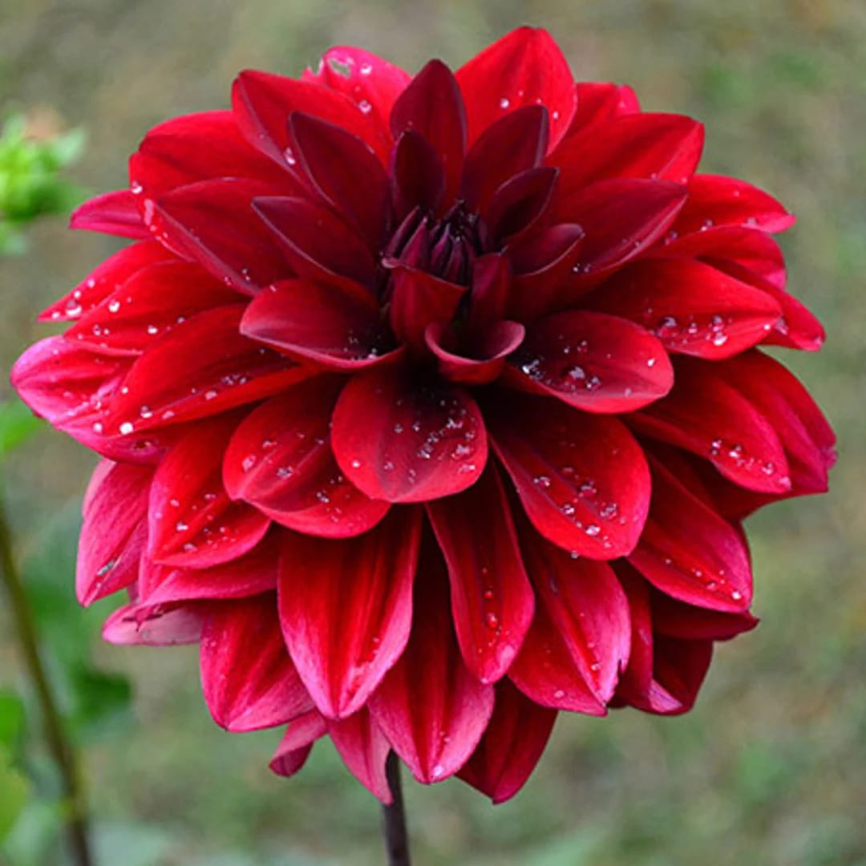
ধন্যবাদ!
আজকের ক্লাসে সবার সুন্দর ও সক্রিয় অংশগ্রহণের জন্য অনেক ধন্যবাদ।

